Slide 1

Проект “Воздушно-инженерная школа (CanSat в России)” Команда “GRANUM”
Участники: елютин к., журавлёва и., Хрисанова а.
Куратор: прокопьев в.

Slide 2
Цель проекта
Целью проекта является создание аппарата для отработки некоторых компонентов, необходимых для изучения возможности выращивания растений на удалённых планетах.
Задачи основной программы | Задачи дополнительной программы
Обеспечение плавного спуска и посадки | Измерение параметров почвы (электрическое сопротивление, твердость и температура)
Измерение давления, ускорения и температуры | Измерение относительной влажности воздуха
Передача собранных данных по радиоканалу | Измерение параметров освещенности
 | Доставка семян
 | Сохранение телеметрии на SD карту
 | Определение координат аппарата по GPS

Slide 3
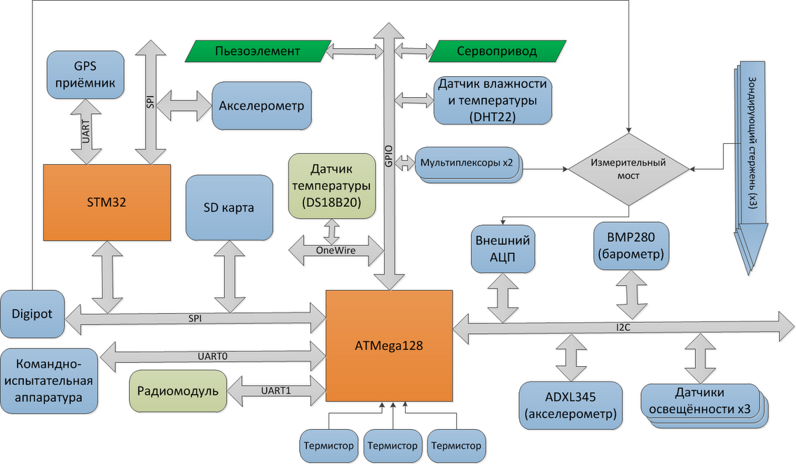
ПЕРЕДЕЛАТЬ!
Василий

Slide 4
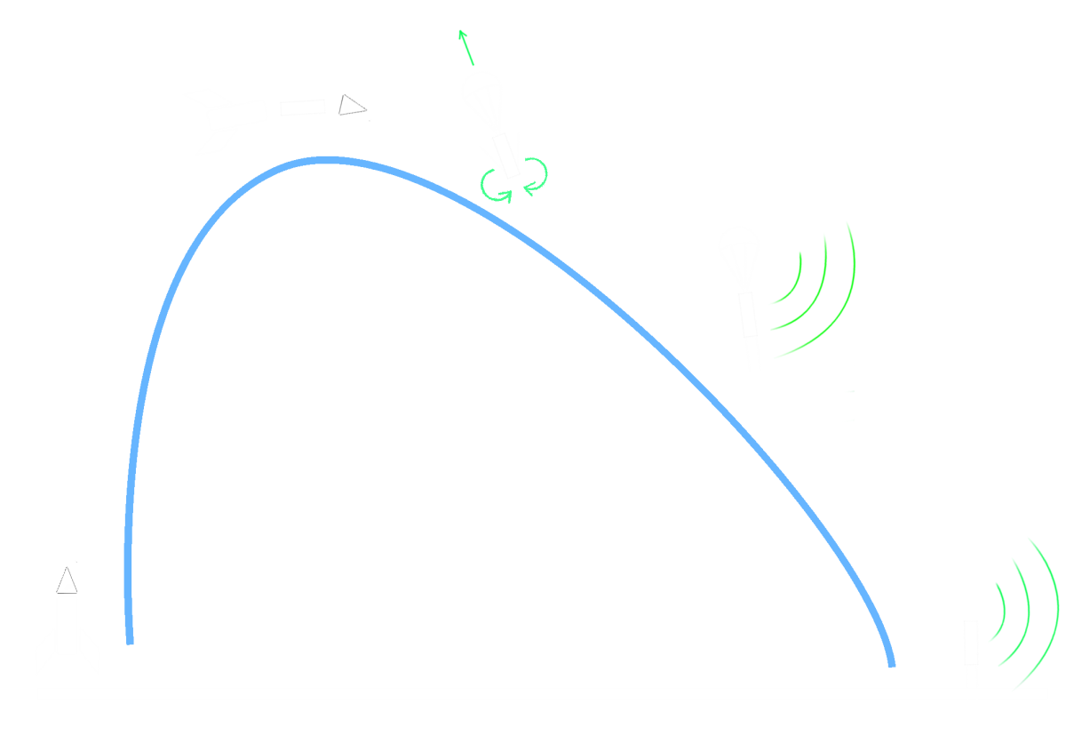
2. Этапы полёта
Отделение от ракеты
Выпуск парашюта и выкидывание стержней
Спуск и передача данных
Старт
Посадка и передача данных

Slide 5
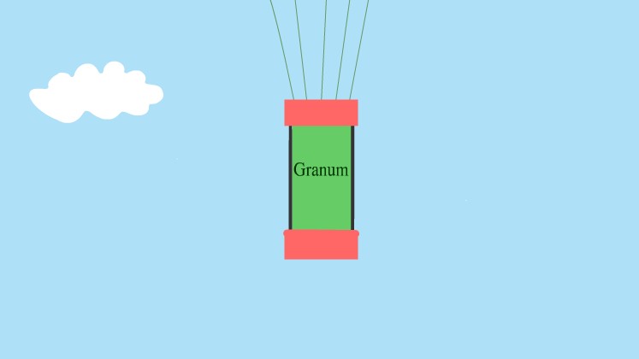
2. Этапы полёта

Slide 6
3. Исследования почвы
Задействованные приборы
Наименование | Модель | Назначение
Дополнительный акселерометр | ADXL375 | Более точное измерение ускорения
Дополнительный микроконтроллер | STM32F103C8T2 | Хранения измерений дополнительного акселерометра
Термисторы (3 шт.) | NTC 10k | Измерение температуры почвы
Аналоговый мультиплексор (2 шт.) | 74hc4051 | Элемент блока переключения измерительных стержней
Цифровой потенциометр | MCP42100 | Элемент блока переключения измерительных стержней
Парашют | --- | Обеспечение необходимой скорости спуска

Slide 7
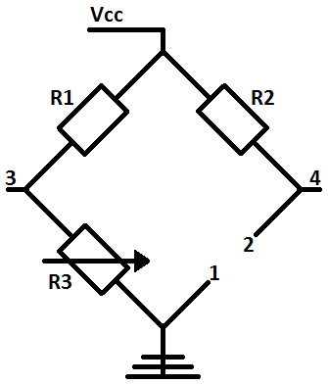
3.1 Общая схема измерительного моста
Сопротивления R1 и R2 известны
Сопротивление R3 переменное
Стержни подключаются к точкам 1 и 2
Между точками 3 и 4 измеряется напряжение

Slide 8
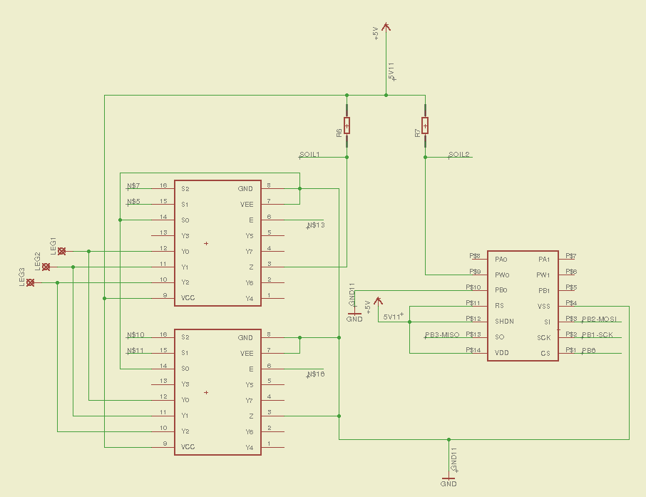
3.2 Схема измерительного моста
на дифференциальные пины МК
Аналоговые мультиплексоры
Цифровой потенциометр

Slide 9

3.3 Исследование электрического сопротивления почвы
U = $\frac{5}{R1+R3} ∗R3 − \frac{5}{R2+Rx}$ * Rx,
$$Rx=−\frac{R2(R1∗U+R3\left(U−5\right))}{R1\left(U+5\right)+R3∗U}$$

Slide 10


3.3 Исследование электрического сопротивления почвы
Для определения удельного сопротивления почвы мы используем формулу Дуайта:
R = $\frac{ρ}{2πL} ∗ \frac{\ln\left(4L\right)−1}{r}$,
$$ρ= \frac{R∗r∗2πL}{\ln\left(4L\right)−1}$$

Slide 11
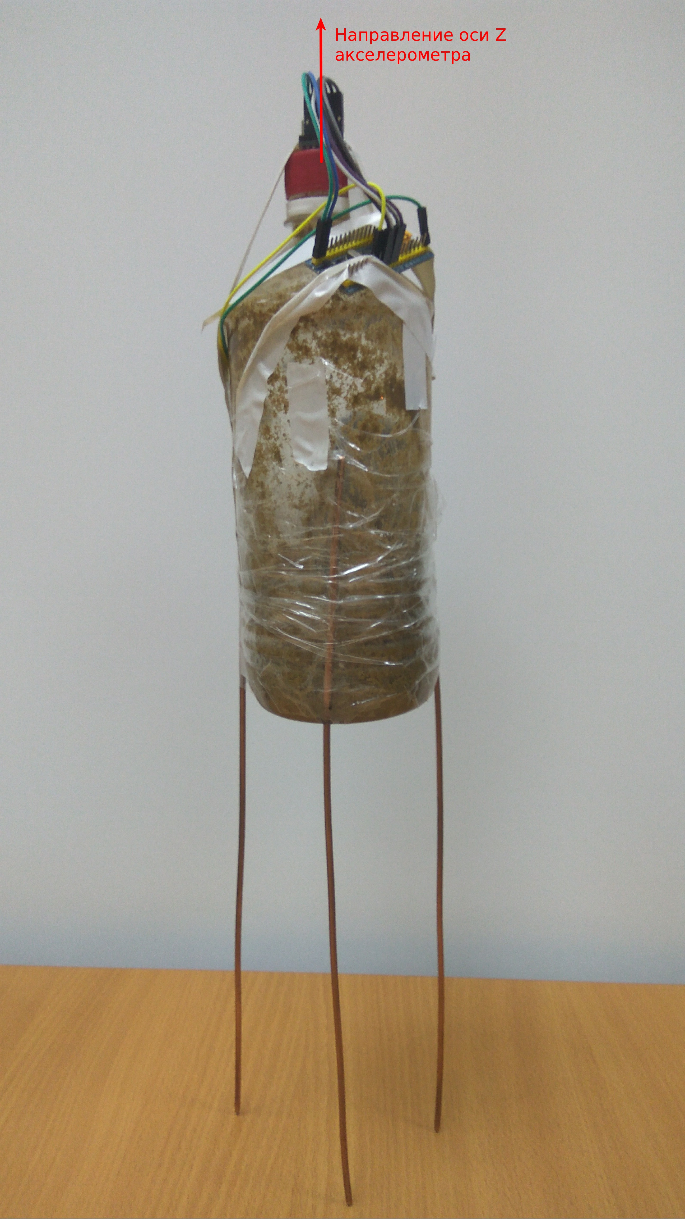
Эксперимент с массово-габаритным макетом аппарата

Slide 12
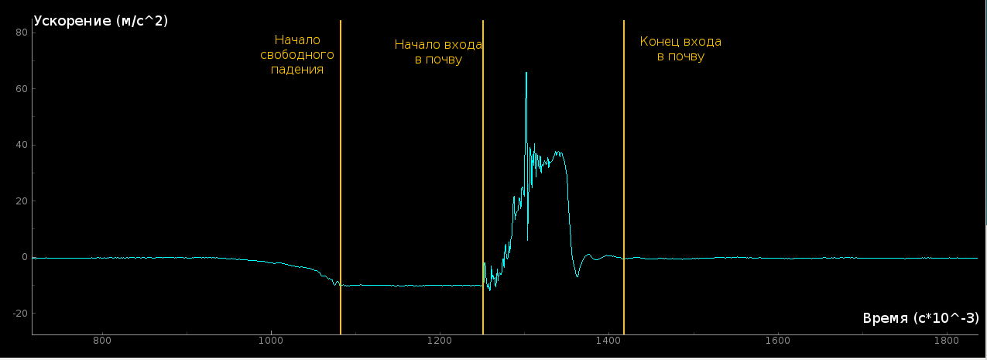
3.4 Исследование твердости почвы
График ускорения действующего на аппарат по оси Z в процессе посадки

Slide 13
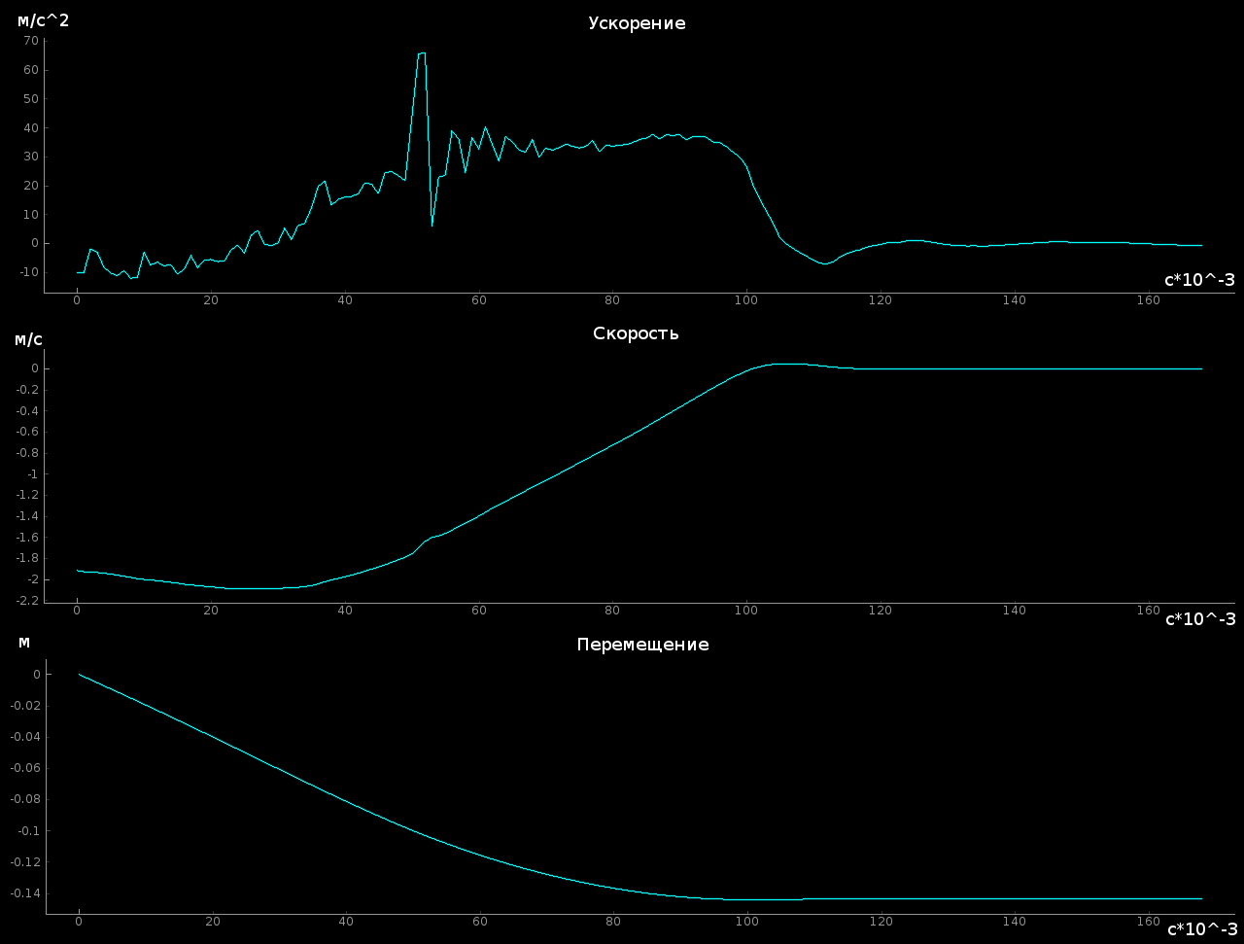
3.5 Исследование твердости почвы
Соотношения средней силы давления аппарата на почву и вытесненного им объема (вычисляемого из глубины погружения) является характеристикой её твердости и измеряется в Н/см³
q = 14.8 Н/см^3

Slide 14

3.5 Исследование твердости почвы
Для расчета парашюта необходимо определить скорость спуска, которая обеспечила бы оптимальное внедрение стержней в широком диапазоне твердости почвы.
Сопротивление почвы смятию стержнями аналогично силе упругости и рассчитывается по формуле:
$$F\left(x\right)=−q∗π∗r^{2}∗3∗1.3∗x=−k∗x$$
1.3 – коэффициент запаса, q – коэффициент объемного смятия, r – радиус стержней, x – глубина внедрения
Через закон сохранения энергии возможно выразить глубину погружения стержней аппарата от скорости спуска и твердости почвы:
$$x=\frac{v\sqrt{m}}{\sqrt{q∗π∗r^{2}∗3∗1.3}}$$

Slide 15
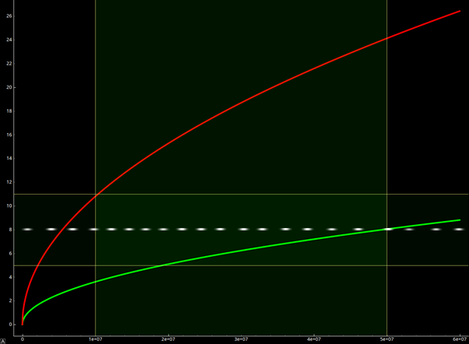

3.5 Исследование твердости почвы
Определение оптимальной скорости спуска
V (м/c)
xmax=15 см
$$v=x∗\frac{\sqrt{q∗π∗r^{2}∗3∗1.3}}{\sqrt{m}}$$
Скорость спуска аппарата заданная регламентом сореванования – от 5 до 11 м/c
Пределы возможной твердости
почвы изменяются
от 10 Н/см³ (вспаханное поле)
до 50 Н/см³ (грунтовая дорога)
xmin=5 см
Выбираем скорость 8 м/c. При этой скорости достигается внедрение в самую твердую почву > 5 см и < 15 см в самую мягкую
Q (Н/м³)

Slide 16




3.5.1 Расчет парашюта
D
H1
V $=πr^{2}$h =>
V = 68.4см3,
где R=3,3см; h=2см
S $=\frac{2mg}{pCxV^{2}}$ =>
S = 0.1013$м^{2},$
где V = 8м/с; m= 0.35кг; Cx = 0.9;
p = 1.2кг/м3
H2
D$=\sqrt{\frac{4S}{π}}$ =>
D = 0.36м,
где S = 0.1013 $м^{2}$
D = 3.6см
H1 = 0.17м
H2=2H1= 0.34м
220мм

Slide 17

3.5.1 Отсек парашюта

Slide 18
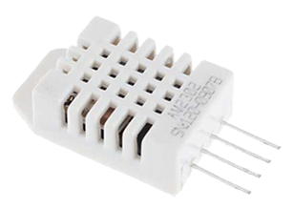
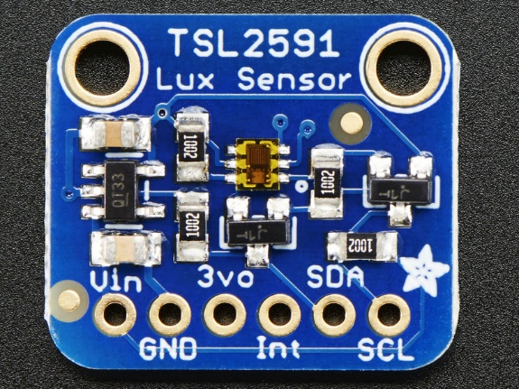
4. Исследование параметров атмосферы
Задействованные приборы
Наименование | Модель
Датчик освещенности (3 шт. ) | TSL2561
Датчик влажности и температуры | DHT22

Slide 19
5. Доставка и высадка семян
Задействованные приборы
Наименование | Модель
Отсек для семян | ----
Сервопривод | SM-S2309B
Крышка отсека
Барабан
Сервомашинка
Кожух

Slide 20
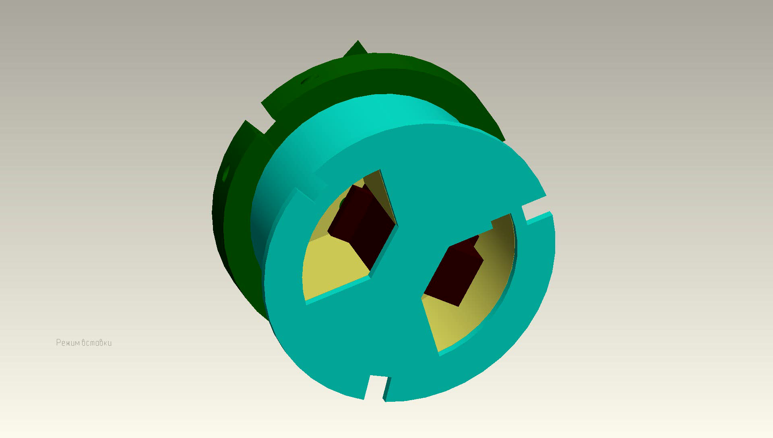
5.1 Принцип работы отсека для семян

Slide 21
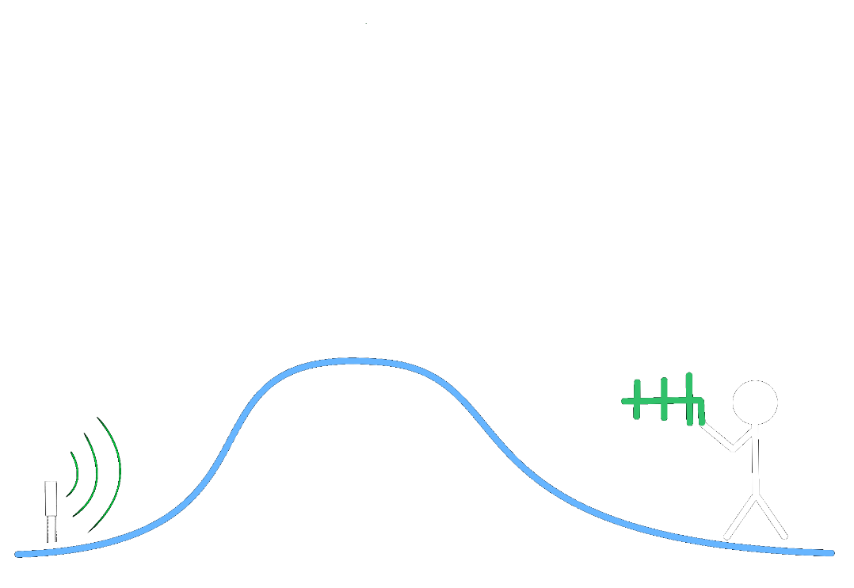

6. Накопление собранных данных
Для нейтрализации этой опасности на аппарате предусмотен накопитель собираемых данных на основе флеш-памяти.
Опасность потери самых интересных –
полученных после посадки данных из-за помех

Slide 22
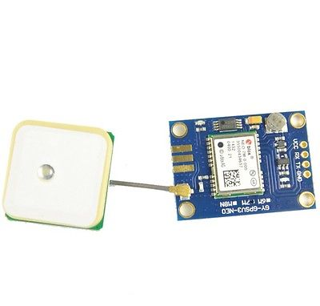
7. Модуль GPS
Для облегчения поисково-спасательных работ мы ставим на аппарат модуль GPS
Подумать!
Фюрстпримас Кирилл

Slide 23
Компоненты дополнительной программы
Энергопотребление
на 3 часа
Компонент | Название | Пределы | Точность | Интерфейс
Акселерометр | ADXL | ±200g, три оси | ±50mg | SPI/I2C до 1600 Hz
Влажности и температуры | DHT22 | 0-100% -40/+80°с | ±2% ±0,5°c | 1-wire
Освещенности | TSL2561 | 0.1-40,000 lux | ±10% | I2C
Термисторы | NTC | -40 /+85°с | ±5%
Цифровой потенциометр | MCP42100 | 100кОм | ±20% | I2C
Внешний АЦП | ADS1115 | 5V | ±55 мкВ | I2C
Компонент | Энергия (Дж)
ATmega128 | 1026
HC-12 | 1080
DS18B20 | 378
MPX5100 | 81
Adafruit TSL2561 | 64.152
MCP42100 | 40.05
74hc4051 | 21.6
ads1115 | 1.2
EVAL-ADXL375Z | 5.1678
DHT22 | 81
SM-S2309B | 0
Контроллер на основе STM32F103C8T6 | 3564
HPA17A | 162
 | 9757.0797
ОТФОРМАТИРОВАТЬ
Фюрстпримас Кирилл
Добавить GPS!
Фюрстпримас Кирилл
Емкость одного аккумулятора 3000 мАч
Выходное напряжение: 3.6 В

Slide 24
Масса аппарата и бюджет (элементы электроники)
Компонент | Модель | Масса, г | Размеры, мм | Стоимость, руб.
Датчик освещенности(3 шт.) | TSL2561 | 9 | 19 x 16.5 | 2392.5
Цифровой потенциометр | MCP42100 | 1 | 25 x 25 | 138
Аналоговый мультиплексор (2 шт. ) | 74hc4051 | 2 | 55 x 35 | 550
Дополнительный АЦП | ADS1115 | 4 | 50 x 15 | 183
Акселерометр | ADXL375Z | 5 | 20 x 20 | 3185
Датчик влажности | DHT22 | 5 | 25 x 10 | 588
Сервопривод | SM-S2309B | 10 | 10 x 30 x 35 | 602
Второй контроллер | STM32F103C8T2 | 8 | 55 x 25 | 313
Аккумулятор(2 шт.) | NCR18650GA | 96 | 65.1 x 18.35 | 850
Термисторы(3 шт.) | NTC 10k | 6 | ∅2
Регулятор питания | RCR4001 | 4 | 36 x 28 x 4.6 | 660
GPS модуль | Ublox NEO-7M-000 | 12 | 45 x 67.5 | 1080
Пьезоэлемент | HPA17A | 3 | ∅10 | 90
Платы обязательной программы |  |  | 45 x 50 | 15000
SD карта с держателем |  | 7 | 35 x 20 | 390
Итого: |  |  |  | 26021.5

Slide 25
Масса аппарата и бюджет (элементы конструкции)
Компонент | Масса, г | Стоимость, руб.
Измерительные стержни | 36 | 270
Корпус аппарата | 100 | 600
Семена | 10 | 50
Ключ-выключатель | 29 | 160
Итого: | 175 | 1080

Slide 26
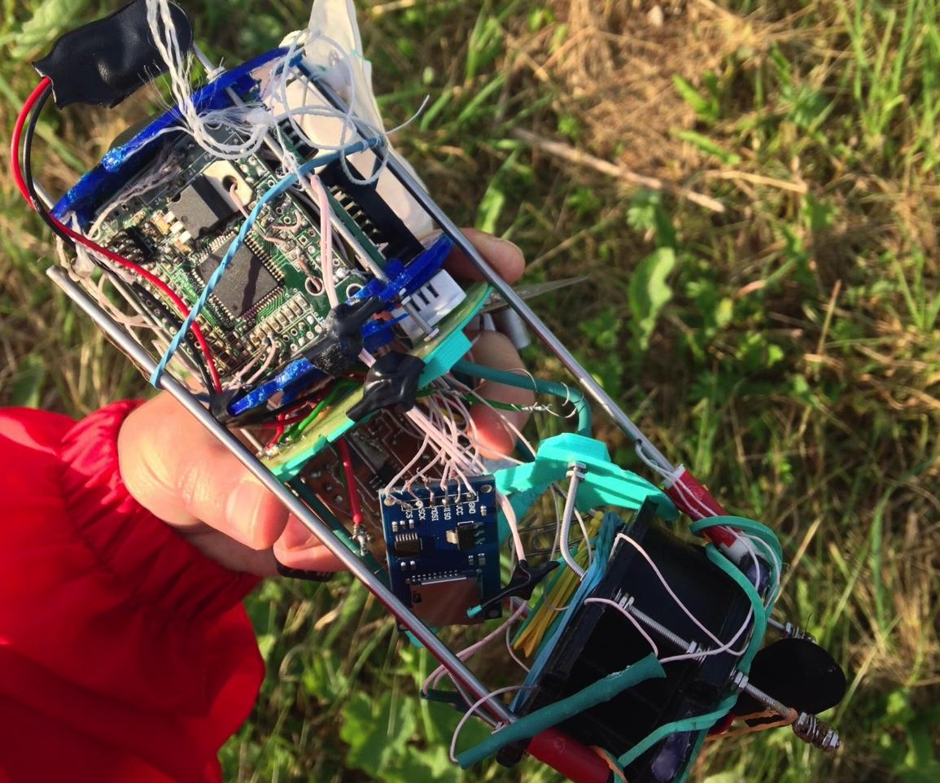
Работа над ошибками
Система спасения играет важную роль в создании атмосферного зонда

Slide 27
Работа над ошибками
Прошлогодние ошибки | Последствия | Что мы можем сделать в этом году?
1. Нарушение графика работ | Сборка аппарата в спешке | Строгое следование графику
2. Отсутствие защитного корпуса аппарата | Запутывание строп парашюта за выступающие части конструкции | Корпус, напечатанный на 3D принтере
3. Плохо проработанная система выпуска парашюта | Неконтролируемое падение аппарата | Уделить больше внимания системе спасения

Slide 28
Заключение
ЗДЕСЬ НУЖНЫ ФОТОГРАФИИ С ПОЛИГОНА!!!!!!!!!

